Slide 1

Haut comité pour la transparence et l’information sur la sécurité nucléaire
75e réunion plénière du
4 décembre 2025
www.hctisn.fr

Slide 2
Ordre du jour
9h30 | Ouverture de la 75e réunion plénière du Haut comité
9h30 – 9h40 | Ouverture et approbation du compte-rendu de la 74e réunion plénière
9h40 – 10h35 | Points d’actualité du HCTISN : Annonce renouvellement du bureau et vice-présidence pour 2026 Point sur les travaux des groupes de travail du HCTISN (Groupe de suivi « concertations Cigéo » et Groupe de travail "Politique de l’ASNR en matière de transparence et de dialogue avec la société")
10h35-10h45 | Pause
10h45 – 12h15 | Travaux de la Commission nationale des aides dans le domaine radioactif (CNAR) M. Didier DUBOT, Président de la CNAR Questions/échanges
12h15 – 13h30 | Pause déjeuner
13h30 – 14h45 | Présentation ASNR : retour sur la consultation des parties prenantes sur le projet d’avis de l’ASNR sur le dossier de demande d’autorisation de création de Cigéo Pierre BOIS, Directeur général adjoint de l’ASNR Questions
14h45 – 16h15 | Avancement des projets de SMR (small modular reactor ou petits réacteurs modulaires (PRM)) Présentation de l’état d’avancement des différents projets de SMR Philippe DUPUY, Responsable de la Mission réacteurs innovants à l’ASNR Focus sur les projets de Newcleo Présentation des projets d’installations nucléaires de Newcleo : Réacteur LFR-AS-30 de 30 MWe en Indre-et-Loire (37) et installation de fabrication de combustible MOX dans l'Aube (10) M. Stéphane CALPENA, Membre du comité Exécutif de Newcleo, Directeur pour le Groupe de la sûreté nucléaire et des processus réglementaires Mme Ghislaine VERRHIEST-LEBLANC, Directrice du débat public et de la concertation, Newcleo Point sur le débat public à venir M. Laurent PAVARD, Président de la commission particulière chargée de l’animation du débat public Questions
16h15 - 16h30 | Clôture de la 75ᵉ réunion plénière du Haut comité

Slide 3
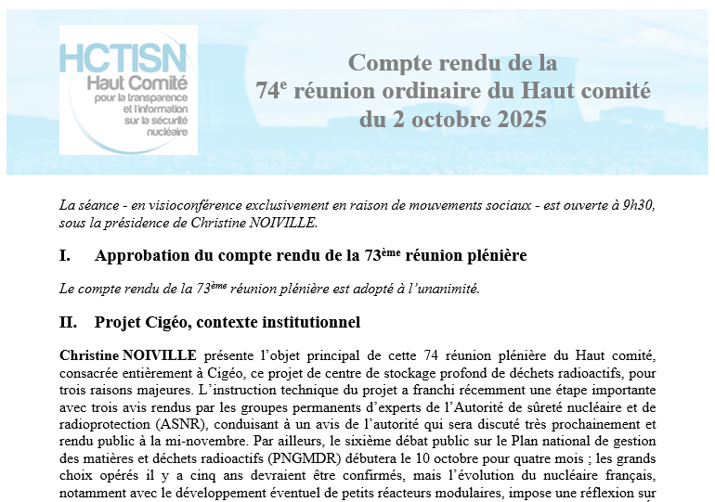
Compte-rendu de la 74e réunion plénière
Remarques ?
Approbation

Slide 4
Actualités du HCTISN
Renouvellement du bureau et vice-présidence du HCTISN 2026
Présidente : Christine Noiville
Vice-président : Claude Birraux (collège des personnalités qualifiées)
1 – Collège des parlementaires
Titulaire : M. Patrick Chaize
Suppléant : Dominique Voynet
2 – Collège représentants les CLI
Titulaire : M. Jean-Claude Delalonde, ANCCLI
Suppléant : Mme Yveline Druez, Anccli et CLI de la Manche
3 – Collège des associations
Titulaire : Jacky Bonnemains, Robin des bois
Suppléant : Guillaume Blavette, FNE
4 – Collège des responsables d’activités nucléaires
Titulaire : Mme Laurence Gazagnes, ORANO
Suppléant : Mme Cécile Laugier, EDF
5 – Collège des organisations syndicales
Titulaire : Roberto Miguez, CGT
Suppléant : désignation en cours
6 – Collège des personnalités qualifiées
Titulaire : M. Claude Birraux
Suppléant : Mme Christine Noiville
7 – Collège représentants de l’ASNR et des services de l’État
Pas de représentant
Invitées en tant que représentant du Président de l’ASNR, pour apporter au bureau tous les éclairages utiles :
Mme Marie Riet-Hucheloup, ASNR
Mme Audrey Lebeau-Livé, ASNR

Slide 5
Actualités du HCTISN
Nouveaux membres
Collège des exploitants :
Framatome : M. Alain PAYEMENT (titulaire) en remplacement de M. Bernard FONTANA
Collège des organisations syndicales
CFE-CGC : M. Bruno PRADAL (suppléant) en remplacement de M. Daniel FERRÉ
UNSA-SPAEN : M. Laurent GABORIEAU (titulaire) et Mme Gwenaëlle POTTET (suppléante) en remplacement de Mme Sabine LASOU et M. Olivier LAFFITTE
Collège de l’ASNR et des services de l’Etat
DGSCGC : M. Nicolas VOILLIOT (suppléant) en remplacement de M. Nicolas REGNY

Slide 6
Actualités du HCTISN
A noter :
Webinaire sur les EPR2 organisé conjointement par le HCTISN et l’ANCCLI :
Le 26 janvier 2026 de 14h à 17h
(Modalités de connexion et programme à venir)

Slide 7
Actualité des groupes de travail du HCTISN :
GS Cigéo
Groupe de suivi des concertations Cigéo :
Réunion du 9 septembre 2025
Point sur l’instruction du DAC Cigéo – présentation de l’avis du GP3 et point sur la consultation des parties prenantes sur l’avis ASNR
Avancement de la refonte du site Cigéo.gouv.fr (DGEC)
En octobre/novembre 2025 : les membres du GS ont participé à la consultation des prenantes organisée par l’ASNR sur son projet d’avis sur la DAC Cigéo (cf. point de cet après-midi)
Présentation des actions du groupe de suivi par Michel Badré devant la commission d’orientations du PNGMDR le 3 décembre 2025

Slide 8
Actualité du HCTISN
Suites de la plénière du 2 octobre 2025 consacrée à Cigéo
A la suite : Synthèse des échanges disponible en ligne http://www.hctisn.fr/le-haut-comite-a-tenu-sa-74e-reunion-pleniere-le-2-a401.html
Un courrier du HCTISN adressé à l’OPECST début novembre 2025 pour transmettre cette synthèse et proposer des actions conjointes (https://www.hctisn.fr/courrier-du-hctisn-a-l-opecst-suite-a-la-pleniere-a408.html) :
Constituer un groupe de travail conjoint HCTISN-OPECST dédié au suivi du projet Cigéo en particulier de la phase industrielle pilote
Favoriser la continuité du dialogue avec la société civile, en lien avec la CNDP, l’ANCCLI et les acteurs locaux
Poursuivre la veille, les travaux scientifiques, et la réflexion sur les incertitudes à long terme (pour éventuelles alternatives)

Slide 9
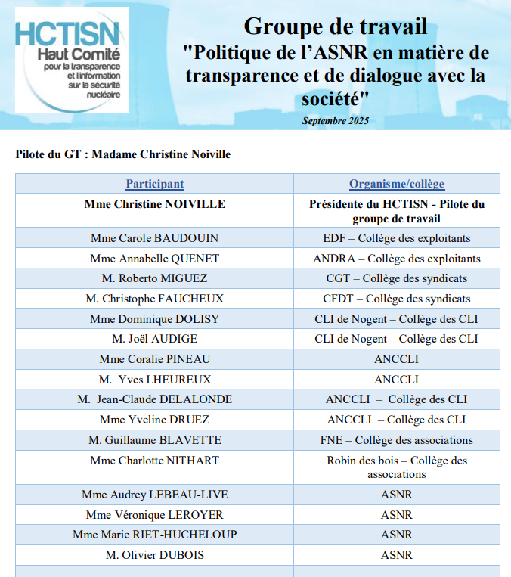
Actualité des groupes de travail du HCTISN :
GT "Politique de l’ASNR en matière de transparence et de dialogue avec la société"
Groupe de travail "Politique de l’ASNR en matière de transparence et de dialogue avec la société" | HCTISN
Réunions :
11 septembre : cadrage et thème « Recherche »
14 octobre : thème « Expertises/décisions » (1ère séance)
18 novembre : thème « Expertises/décisions » (2ème séance)
17 décembre : thème « Contrôles et inspections + culture de la radioprotection »
13 janvier 2026 : thème « Grands sujets d’intérêt avec modalités de participation » & Préparation de l’avis HCTISN
5 février 2026 : validation de l’avis HCTISN

Slide 10

Actualité des groupes de travail du HCTISN
Questions / échanges sur les premières orientations du GT sur la recherche et l’expertise/décision

Slide 11

Plénière du 4 décembre 2025
Pause
Reprise à 10h35

Slide 12
Travaux de la Commission nationale des aides dans le domaine radioactif (CNAR)
M. Didier DUBOT, Président de la CNAR

Slide 13
Travaux de la Commission nationale des aides dans le domaine radioactif (CNAR)
Questions / échanges

Slide 14

Plénière du 4 décembre 2025
Pause déjeuner
Reprise 13h30

Slide 15
Retour sur la consultation des parties prenantes sur le projet d’avis de l’ASNR sur le dossier de demande d’autorisation de création de Cigéo
Pierre BOIS, Directeur général adjoint de l’ASNR

Slide 16
Retour sur la consultation des parties prenantes sur le projet d’avis de l’ASNR sur le dossier de demande d’autorisation de création de Cigéo
Questions-échanges

Slide 17









Avancement des projets de SMR
(small modular reactor ou petits réacteurs modulaires (PRM))

Slide 18
Présentation de l’état d’avancement des différents projets de SMR
Philippe DUPUY, Responsable de la Mission réacteurs innovants à l’ASNR

Slide 19
Focus sur les projets de Newcleo
Présentation des projets d’installations nucléaires de Newcleo : Réacteur LFR-AS-30 de 30 MWe en Indre-et-Loire (37) et installation de fabrication de combustible MOX dans l'Aube (10)
M. Stéphane CALPENA, Membre du comité Exécutif de Newcleo, Directeur pour le Groupe de la sûreté nucléaire et des processus réglementaires
Mme Ghislaine VERRHIEST-LEBLANC, Directrice du débat public et de la concertation, Newcleo
M. Timothée BOUTELOUP, Directeur des affaires publiques et gouvernementales, entreprise : newcleo-operation, filiale française sous newcleo SA (la holding de newcleo Group)
M. Cédric BARBA, Directeur Général de newcleo-operation

Slide 20
Focus sur les projets de Newcleo
Point sur le débat public à venir
M. Laurent PAVARD, Président de la commission particulière chargée de l’animation du débat public

Slide 21
Focus sur les projets de Newcleo
Questions / échanges

Slide 22
Plénière du 4 décembre 2025
Merci à tous
A noter : Webinaire EPR2 (HCTISN/Anccli) : Lundi 26 janvier 14h-17h
2026 - Réunions plénières Jeudi 19 mars 2026 (Grande Arche - Passy) Jeudi 11 juin 2026 (Grande Arche - Passy) Jeudi 8 octobre 2026 (Tour Sequoia - 32A) Jeudi 10 décembre 2026 (Tour Sequoia - 32A)

Slide 23
Annexe orientations du GT transparence et ouverture société

Slide 24
Actualité des groupes de travail du HCTISN :
GT "Politique de l’ASNR en matière de transparence et de dialogue avec la société"
Les premières orientations sur le thème Recherche
Les membres du GT recommandent :
La mise en place d’une instance avec les parties prenantes sur le thème de la Recherche (Comité d’orientation des recherches ? Comité « de parties prenantes » ou « de dialogue »).
Articulée avec le conseil scientifique de l’ASNR et avec le collège ;
Les attentes des parties prenantes devraient, via cette instance, pouvoir être exprimées devant le conseil scientifique et discutées avec ce dernier régulièrement ; le conseil scientifique en tirerait ses propositions ET les transmettrait au collège AVEC les propositions d’origine de l’instance de parties prenantes (ce qui permet d’éviter une déperdition d’informations potentiellement intéressantes pour le collège). Le collège prendrait ensuite des décisions en les motivant.
Outre ses liens étroits avec le conseil scientifique, cette instance de parties prenantes s’alimenterait régulièrement aux questions et idées remontant des territoires (ex : via les CLI).
Sur la diffusion des données et résultats de recherche :
Le portail HAL et son alimentation régulière devraient être maintenus ; ils sont très appropriés pour un public de scientifiques ;
Pour le grand et moyen public, il faut réfléchir à des dispositifs différents :
Partenariats avec des journaux ;
Newsletters, dispositifs du type AKTIS (trimestriel multimédia sur les résultats de recherche de l'IRSN) ;
Organisation d’une « grand-messe » 2 fois par an où l’ASNR pourrait présenter ses axes de recherche, les projets de recherche lancés/suivis, les résultats des recherches et les suites à donner ; en invitant les parties prenantes, les publics intéressés, des journalistes (sur l’exemple de ce qui est fait à l’ANSES) ;
Réalisation de vidéos et de podcasts de quelques minutes pour toucher d’autres publics et permettre d’augmenter la notoriété de l’ASNR.
Les données brutes doivent être accessibles à ceux qui en font la demande (par ex : des ONG ou autres qui voudraient discuter ces données, challenger les résultats de recherche) ;
L’ASNR devrait impulser une dynamique, avec d’autres acteurs (ex : l’ANCCLI), pour que les résultats des recherches conduites débouchent sur des actions publiques et privées utiles lorsque cela est pertinent (NDLR : éviter que les résultats soient rangés dans un tiroir).

Slide 25
Actualité des groupes de travail du HCTISN :
GT "Politique de l’ASNR en matière de transparence et de dialogue avec la société"
Les premières orientations sur le thème Expertise/décision (1/3)
Les membres du GT recommandent :
1. Consolider un dialogue continu avec les parties prenantes dès le début de l'instruction jusqu'à la décision, du moins pour les dossiers majeurs.
Les « grands sujets » ou « dossiers majeurs » devraient, eux, être identifiés conjointement entre l’ASNR et le HCTISN une fois par an (comme le prévoit la loi de 2024) en recueillant les demandes/intérêts/besoins du terrain notamment pour les sujets d’intérêt majeur à l’échelon territorial.
Concrètement, avant toute décision ou tout projet de décision, ce dialogue continu devrait se décliner de la manière suivante :
Systématiser du moins multiplier les concertations lors de la saisine des groupes permanents (GP), à l’image de ce qui a été fait pour le dossier DAC Cigéo ou les orientations du RP4 1300 ;
Maintenir les dialogues techniques et faire mieux connaître à toutes les parties prenantes ces exercices qui leur sont "ouverts" ;
Maintenir le dispositif « REVES », complémentaire du précédent au sens où il s’agit de rendez-vous réguliers d’experts institutionnels et non institutionnels ;
Encourager la présence d’observateurs dans les GPE, conformément à l’avis rendu par le Haut Comité en ce sens;
Maintenir la présence d’experts non institutionnels dans les GPE ;
Assurer que la transparence des données d’expertise reste le principe, le secret l’exception et, pour ce faire, mettre en œuvre les recommandations que le HCTISN avait formulées dans son avis n°16.
2. Plus en aval, l’ASNR et les parties prenantes ont déjà mis en place de nombreux dispositifs efficaces pour assurer l’implication des acteurs concernés dans le processus de décision. Plusieurs pratiques sont particulièrement appréciées et devraient être systématisées pour tous les dossiers majeurs :
Consultation des parties prenantes sur les projets d’actes (par exemple, la récente concertation des parties prenantes sur le projet d’avis Cigéo) ;
Présentation des conclusions en webinaire ;
Reddition des comptes : une explication de ce qui a été retenu ou non dans la décision finale, et pour quelles raisons, constitue un vrai progrès en matière de transparence et de dialogue. La valeur ajoutée de la participation des parties prenantes et de la société civile à l’expertise et à la décision devrait être mieux mise en valeur dans les décisions de l’ASNR,

Slide 26
Actualité des groupes de travail du HCTISN :
GT "Politique de l’ASNR en matière de transparence et de dialogue avec la société"
Les premières orientations sur le thème Expertise/décision (2/3)
Les membres du GT recommandent :
3. Pour les consultations du public sur les projets d’actes ayant un impact environnemental, il apparaît indispensable :
D’allonger les délais de consultation, actuellement souvent limités à 2, trois ou quatre semaines.
De permettre au public d’en être informé : pour ce faire, - mettre en place sur le site internet de l’ASNR une liste des consultations publiques prévues dans les mois qui suivent – et mettre en place un système d’alerte dès que les dates de consultations publiques sont fixées
Les consultations, de même que les avis de l’ASNR, devraient être classés par zone géographique et par thématique et avec un intitulé simple pour permettre au grand public de s’y retrouver plus facilement.
De même, il est nécessaire d’améliorer la lisibilité des décisions ; c’est ce vers quoi tend l’ASNR avec des notes pédagogiques d’information permettant de mettre en contexte les décisions et d’en expliquer les ressorts
4. Le cas de l’instance « ODISCÉ »
Tout en rappelant l’enjeu que présente l’association des parties prenantes aux questions d’expertise en matière nucléaire et la pertinence des 4 avis rendus, les membres du GT s’interrogent sur le caractère hybride de cette instance dont les travaux sont mi-thématiques mi-théoriques.
Ils suggèrent de conserver l’instance tout en précisant ses missions pour la concevoir davantage comme un think tank d’experts en ingénierie de l’information et de la participation du public en matière de sûreté nucléaire, qui rapporterait au Collège de l’ASNR. En effet, l’ASNR a parmi ses missions l’information du public et la culture de la radioprotection ; elle devrait à ce titre se doter de conseils en « ingénierie » dans ces champs, de façon à ce que l’information et la participation atteignent mieux le grand public.
Le HCTISN, vigie de la transparence, pourrait lui indiquer des sujets sur lesquels existent des besoins en ce sens.

Slide 27
Actualité des groupes de travail du HCTISN :
GT "Politique de l’ASNR en matière de transparence et de dialogue avec la société"
Les premières orientations sur le thème Expertise/décision (3/3)
Les membres du GT recommandent :
5. Et le grand public ?
Certaines initiatives collectives ont porté leur fruit en matière de mobilisation du grand public à l’instar la coopération entre l’ASNR, le HCTISN et l’ANCCLI lors de la concertation volontaire des RP4 900 et RP4 1300 ou encore les villages « Atom investigation » menés ces dernières années par exemple à Belleville ou à Dieppe. Il convient de les conforter et de les encourager. Le dispositif actuel rencontre toutefois des limites quant à l’implication du grand public, notamment :
Lors des consultations publiques ou des concertations, la participation du grand public est très faible, hors cas exceptionnels. Les réponses proviennent principalement des parties prenantes ;
Les sujets, souvent très techniques, représentent un coût d’entrée important pour le public non spécialisé ;
Enfin, la dimension du temps long et la complexité des enjeux rendent difficile la compréhension ; si Internet facilite la diffusion de l’information, il est nécessaire de conserver un véritable ancrage local.
Les pistes d’amélioration proposées :
Pour assurer un meilleur relais du dialogue vers le grand public, l’ASNR pourrait, en complément des recommandations précédentes, envisager plusieurs actions concrètes :
Renforcer les coopérations avec les élus locaux (maires, associations des maires, élus des CLI), en développant des formations et des supports pédagogiques (fiches explicatives) à destination de leurs administrés ;
Travailler davantage avec l’OPECST ;
Mobiliser les divisions territoriales de l’ASNR, afin qu’elles s’impliquent directement dans les débats locaux et facilitent l’appropriation des dossiers sur le terrain ;
Sensibiliser et impliquer les étudiants, pour renforcer la diffusion des enjeux à la future génération et, à terme, assurer un relais d’information auprès du grand public. Cette action devrait se faire en lien avec les CLI qui ont déjà des actions en cours en ce sens. L’ANCCLI a, par exemple, organisé en 2025 une formation sur l’iode et les conduites à tenir en cas d’accident auprès des étudiants de Pharmacie de Tours et une formation similaire est prévue prochainement avec les étudiants en pharmacie de Caen.

